Slide 1
#01 PENGANTAR CLOUD COMPUTING (CC)
MK CLOUD COMPUTING
3 SKS
rika@binainsani.ac.id

Slide 2

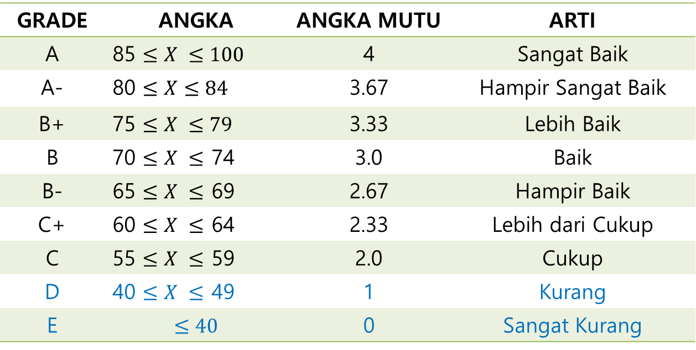
SISTEM PENILAIAN
GRADE | ANGKA | ANGKA MUTU | ARTI
A | 85 $≤X ≤100$ | 4 | Sangat Baik
A- | 80 $≤X≤84$ | 3.67 | Hampir Sangat Baik
B+ | 75 $≤X ≤79$ | 3.33 | Lebih Baik
B | 70 $≤X ≤$ 74 | 3.0 | Baik
B- | 65 $≤X ≤$ 69 | 2.67 | Hampir Baik
C+ | 60 $≤X ≤$ 64 | 2.33 | Lebih dari Cukup
C | 55 $≤X ≤$ 59 | 2.0 | Cukup
D | 40 $≤X ≤$ 49 | 1 | Kurang
E | $$≤40$$ | 0 | Sangat Kurang

Slide 3
TUJUAN PEMBELAJARAN
Mahasiswa mengetahui konsep dasar cloud computing
Mahasiswa mengetahui jenis layanan cloud computing
Mahasiswa mengetahui model cloud computing
Mahasiswa mengetahui teknologi pendukung cloud computing

Slide 4
GARIS BESAR PEMBELAJARAN
Definisi cloud computing
Konsep cloud computing
Jenis layanan cloud computing
Model Deployment cloud computing
Teknologi pendukung cloud computing

Slide 5
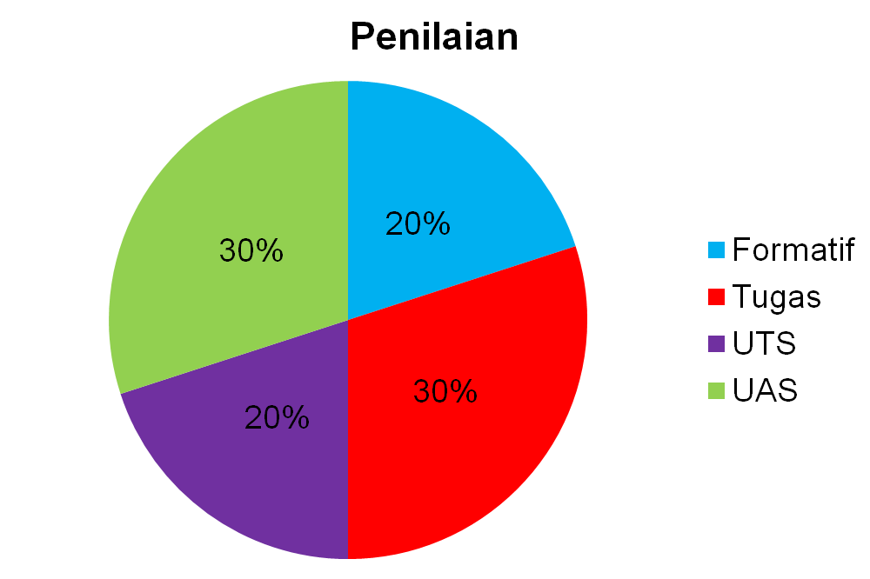
PENILAIAN
Jumlah kehadiran minimal 85% → UTS & UAS

Slide 6
Rules:
Toleransi Keterlambatan 15 menit
Jumlah presentase kehadiran minimal 85%
Keterlambatan pengumpulan TUGAS mendapat sanksi berupa pengurangan nilai
Kelas yang kosong akan diganti di hari lain
Harus mengikuti proses pembelajaran dengan baik

Slide 7
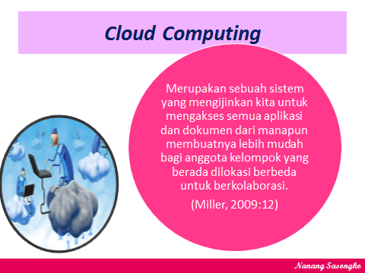
PENGERTIAN CC

Slide 8
Cloud Computing adalah proses pengolahan daya komputasi melalui jaringan internet, yang memiliki fungsi agar dapat menjalankan program memalui komputer yang telah terkoneksi satu sama lain pada waktu yang bersamaan.

Slide 9
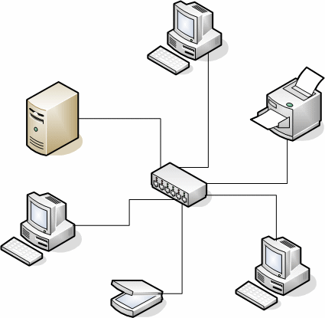
Computing on “Earth”
CUSTOMERS
OUTPUT
SERVERS
NET
VENDORS
YOU
INPUT

Slide 10

Computing on “Cloud”
CUSTOMERS
OUTPUT
SERVERS
NET
YOU
VENDORS
INPUT
10

Slide 11
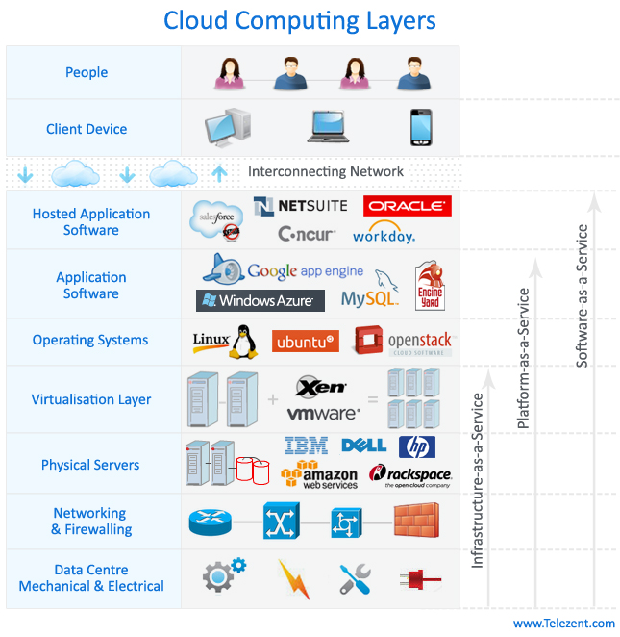
The Cloud of Cloud Computing

Slide 12
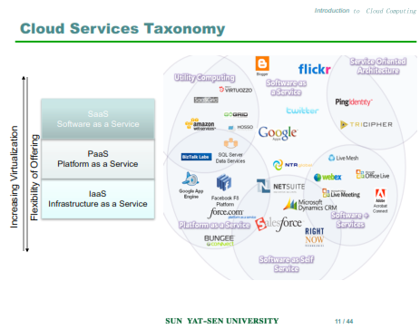
Cloud Services Taxonomy

Slide 13
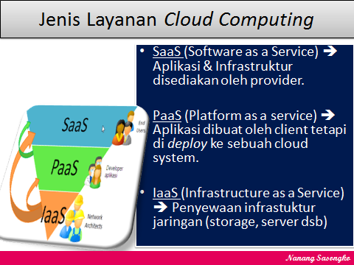
JENIS LAYANAN CC

Slide 14
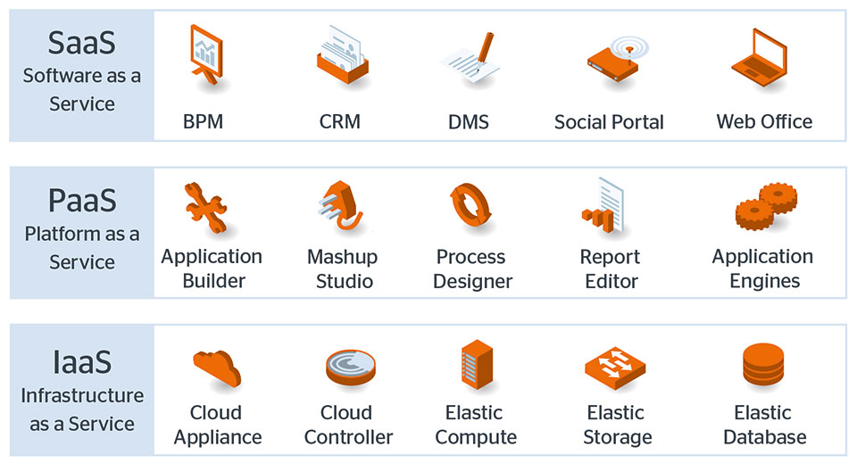
JENIS LAYANAN CC
Contoh Layanan:

Slide 15
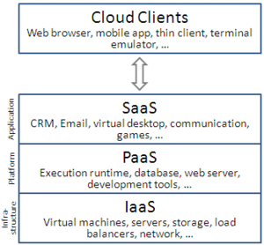
JENIS LAYANAN CC

Slide 16
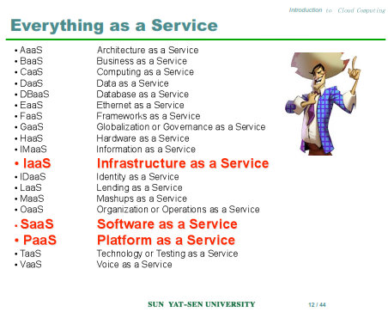
Everything as A Service

Slide 17
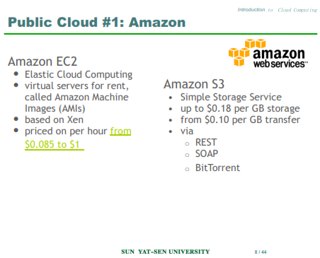
Public Cloud

Slide 18
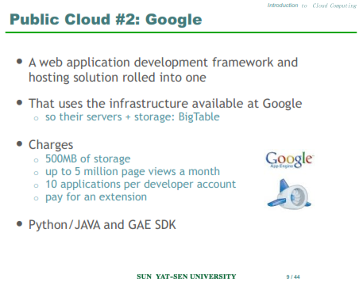
Public Cloud

Slide 19
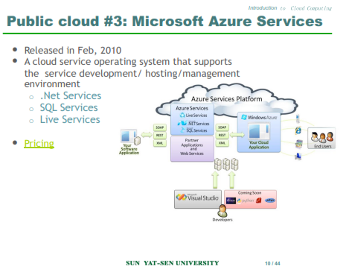
Public Cloud

Slide 20
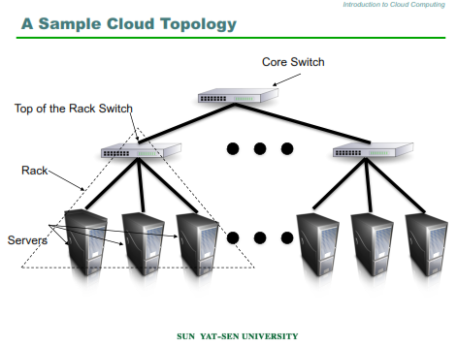
A Sample Cloud Technology

Slide 21
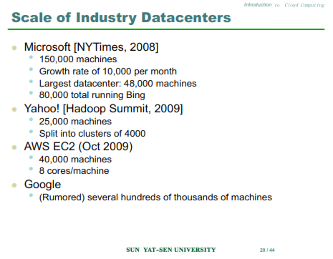
Scale of Industry Datacentre

Slide 22
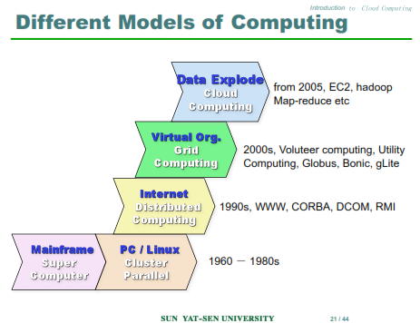
Different Models of Computing

Slide 23
REFERENSI
Yabo (Arber) Xu, Cloud Application Developmment, School of Sofware, Sun Yat-Sen University, 2011
Smart City Bersama Cloud Computing dan Teknologi-Teknologi Pendukung Lainnya. Penerbit : Informatika
Buku Ajar Cloud Computing. Penerbit : Deepublish

Slide 24
TERIMA KASIH

